Slide 1
Clase: Estadística Tema: Distribuciones continuas de probabilidad
Profesor
José Juan Calzada López

Slide 2
Contenido
Distribuciones continuas de probabilidad
Distribución uniforme
Distribución normal
Distribución exponencial

Slide 3
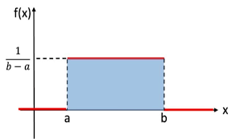
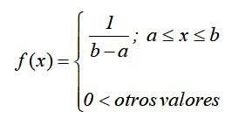
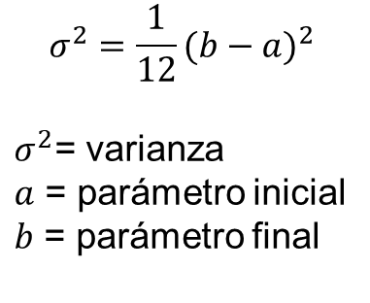
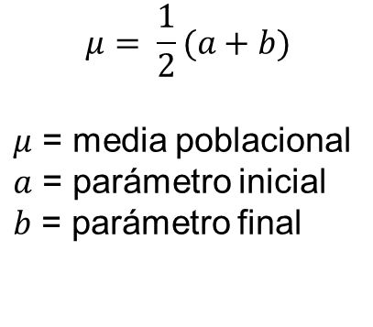
Distribución uniforme
Distribución continua uniforme
$$μ= \frac{1}{2}(a+b)$$
$μ$ = media poblacional
$a$ = parámetro inicial
$b$ = parámetro final
$$σ^{2}=\frac{1}{12}{(b−a)}^{2}$$
$σ^{2}$= varianza
$a$ = parámetro inicial
$b$ = parámetro final

Slide 4
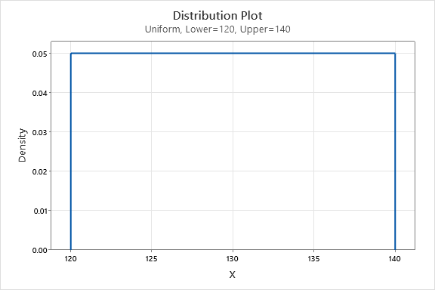
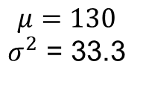
Distribución uniforme
Ejemplo de distribución uniforme de probabilidad
Caso:
Un avión tarda en llegar a su destino entre 120 y 140 minutos. En ese rango de tiempo, puede llegar en cualquier momento.
$$μ=130$$
$σ^{2}$ = 33.3

Slide 5
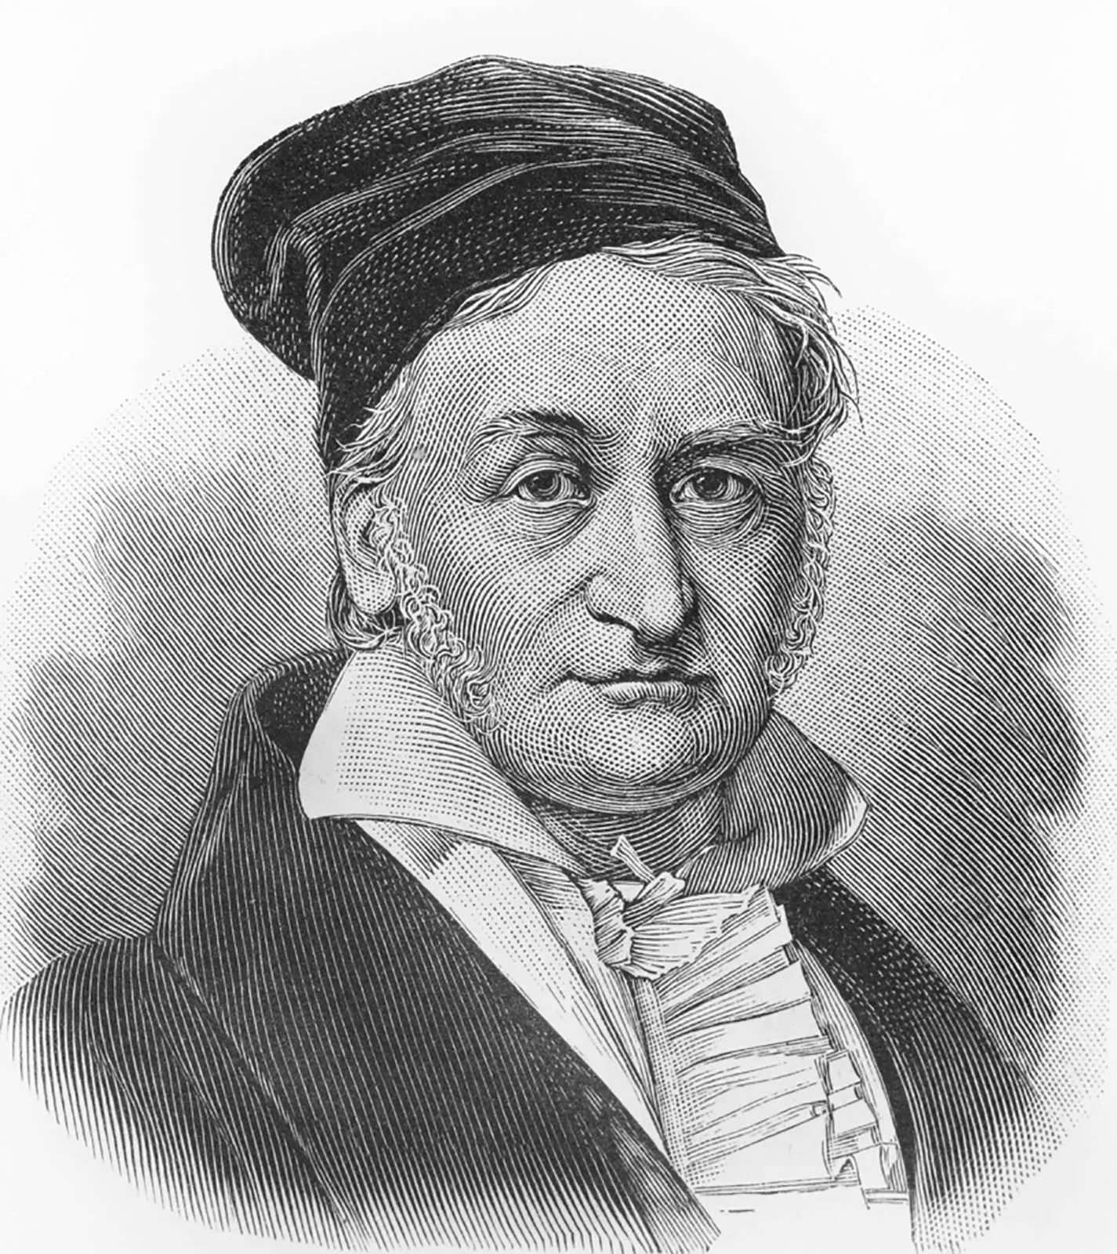

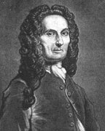
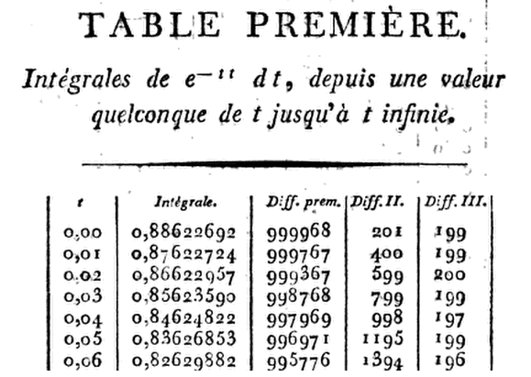
Carl Friedrich Gauss – Pionero en el uso de la distribución normal
Carl Friedrich Gauss en 1800 vuelve famosa la distribución por su aplicación para entender la variación en mediciones astronómicas
Christian Kamp en 1799 construye la primera tabla de valores de Z

Slide 6
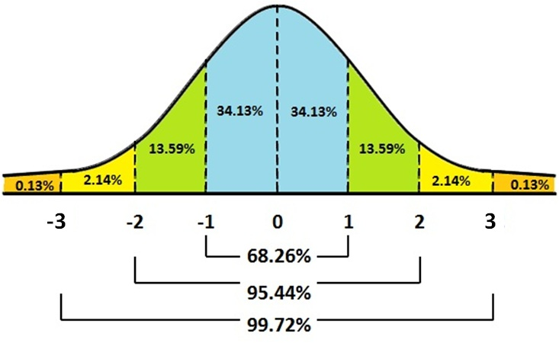
Características de la distribución normal
Características de la distribución normal
Simétrica
Total
Infinita
Tendencia central (Forma de campana)
Decriptor | Símbolo | Nombre
Tendencia central | x | Media
Dispersión | s | Desviación estándar
-

Slide 7
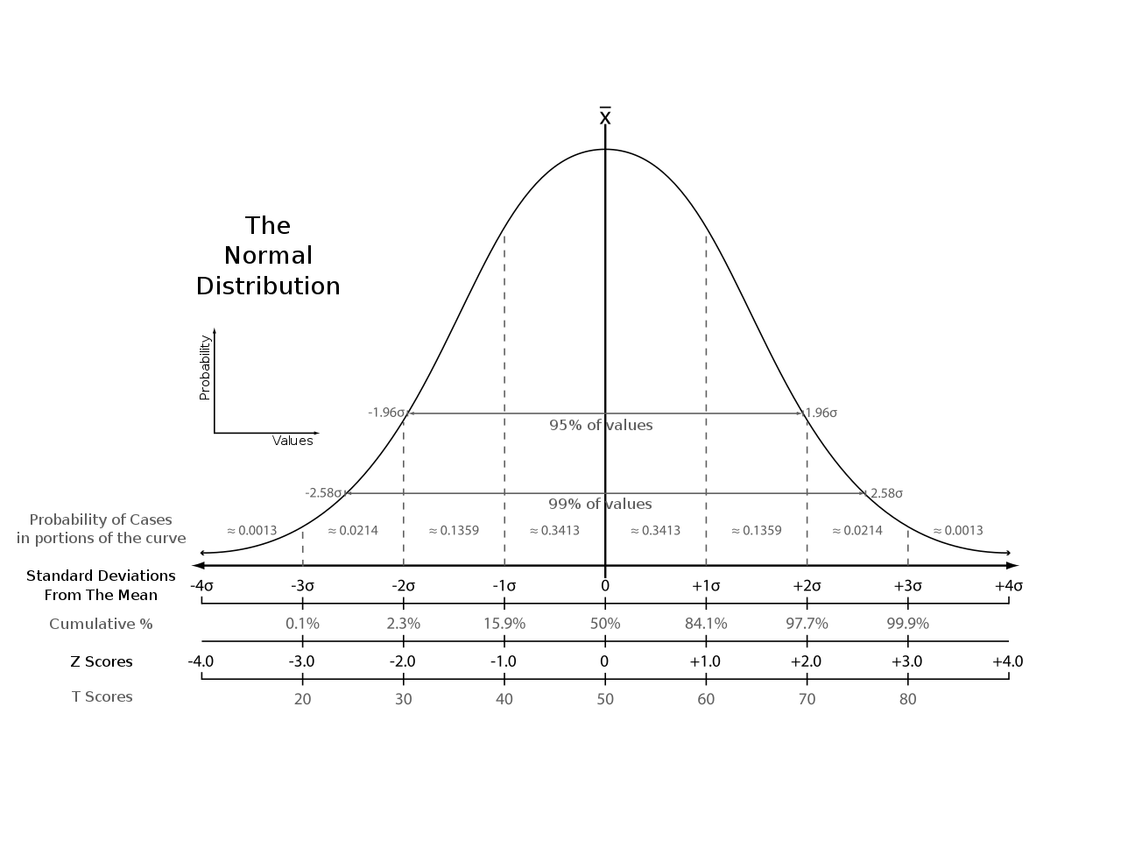
Características de la distribución normal

Slide 8
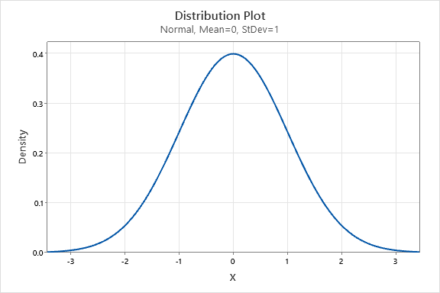
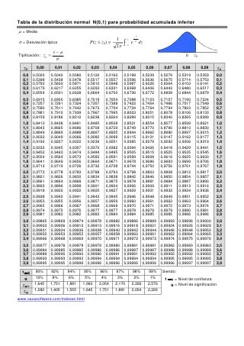
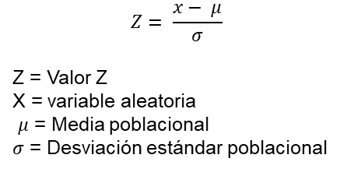
Distribución Normal Estándar
Las variables aleatorias se pueden transformar en valores de Z para así calcular probabilidades (áreas bajo la curva) usando tablas.
El equivalente de la función de probabilidad en distribuciones discretas es la función de densidad
$$Z= \frac{x− μ}{σ}$$
Z = Valor Z
X = variable aleatoria
$μ$ = Media poblacional
$σ$ = Desviación estándar poblacional

Slide 9
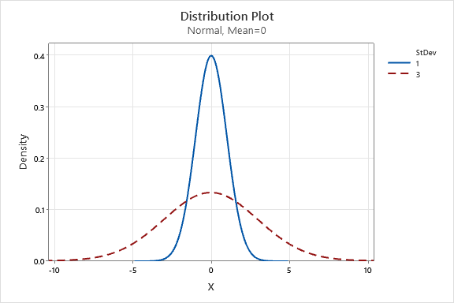
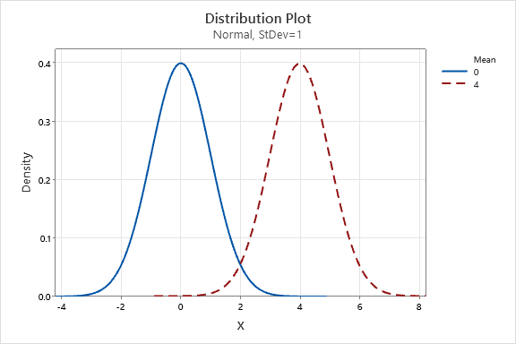
Formas de la Distribución Normal
Misma media
Diferente desviación estándar
Diferente media
Misma desviación estándar

Slide 10
Prueba de normalidad
Prueba de normalidad
Para comprobar que los datos tienen una distribución normal, usamos una prueba de hipótesis, donde la Ho: La distribución es Normal
En este ejemplo, la prueba de hipótesis nos da un P-value de 0.510
Como P-value es >0.05, entonces podemos decir que los datos tienen una distribución normal

Slide 11
Caso: Proyecto llantas “Eagle IV”
Una empresa dedicada al diseño, manufactura y venta de llantas está armando el caso de negocio de un nuevo producto “Eagle IV”. El Director del área de ventas de nuevos productos quiere saber si es negocio o no el poner a la venta las llantas “Eagle IV”.
El área de ventas dice que para ponerlas en el mercado, necesita un volumen inicial de ventas de 40,000 llantas en el primer trimestre
El área de diseño, realizó pruebas de durabilidad y midió los km que las llantas duraron hasta que fallaron por desgaste (Ver datos de “Km de uso”).
El área de garantías ha realizado experimentos, e indica que el 80% de los clientes van a solicitar el pago de su garantía, si las llantas duran menos de 90,000 km.
El área de servicio a clientes indica que cada pago de garantía le cuesta a la empresa $160 USD
El área de Finanzas dice que solo tiene presupuesto para el garantías por $190,000 USD para el primer trimestre. Y que si sobrepasa el costo, entonces las cuentas en general no logran hacer que el proyecto sea exitoso.
Pregunta:
¿Será exitoso o no el proyecto desde el punto de vista de la durabilidad de las llantas?

Slide 12
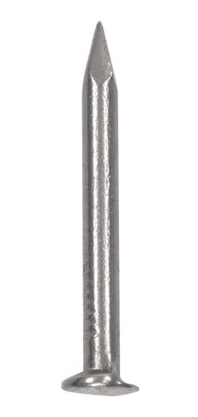

Variación en los procesos
Las máquinas que hacen clavos no los producen exactamente del mismo tamaño. Por lo que es necesario un control estadístico de proceso que asegure que estos son producidos dentro de una especificación.
Especificación: 50 +/- 3mm
Son considerados defectuosos los clavos con una altura menor a 47mm y mayor a 53mm
50
Observación 1 2 3 4
Proceso de fabricación de clavos
https://www.youtube.com/watch?v=9sQi-KaJzDQ
https://www.youtube.com/watch?v=WRVq8qJCfhM

